Slide 1

TRƯỜNG TIỂU HỌC ĐỨC GIANG
Chào mừng các em học sinh lớp 3

Slide 2


Slide 3

).
MỤC TIÊU
- Lập được và học thuộc bảng nhân 6.
- Củng cố ý nghĩa của phép nhân và giải bài toán bằng phép nhân.

Slide 4

Khởi động
2+ 2 + 2 + 2 +2 =
2 x 5 = 10
5 + 5 + 5 + 5 =
5 x 4 = 20

Slide 5
KÍNH CHÀO CÁC THẦY CÔ GIÁO
VỀ DỰ GIỜ, THĂM LỚP 3B
Bảng nhân 6

Slide 6
6 được lấy 1 lần, ta viết:
1
6
1
6
6 x 1 = 6
+ 6
6 x 1 =
6
6
12
6 x 2 = 12
2
2
+ 6
6 được lấy 2 lần, ta có:
= 12
6
3
18
6 x 3 = 18
6 x 2 =
6 + 6
6 x 4 =
24
Vậy: 6 x 2 = 12.
30
6 x 5 =
6 x 6 =
36
6 được lấy 3 lần, ta có:
42
6 + 6 + 6
= 18
6 x 7 =
6 x 8 =
48
6 x 3 =
6 x 9 =
54
Vậy: 6 x 3 = 18.
6 x 10 =
60

Slide 7


6
x 1 = 6
6
x 2 = 12
6
x 3 = 18
6
x 4 = 24
6
x 5 = 30
6
x 6 = 36
6
x 7 = 42
6
x 8 = 48
6
x 9 = 54
6
x 10 = 60

Slide 8
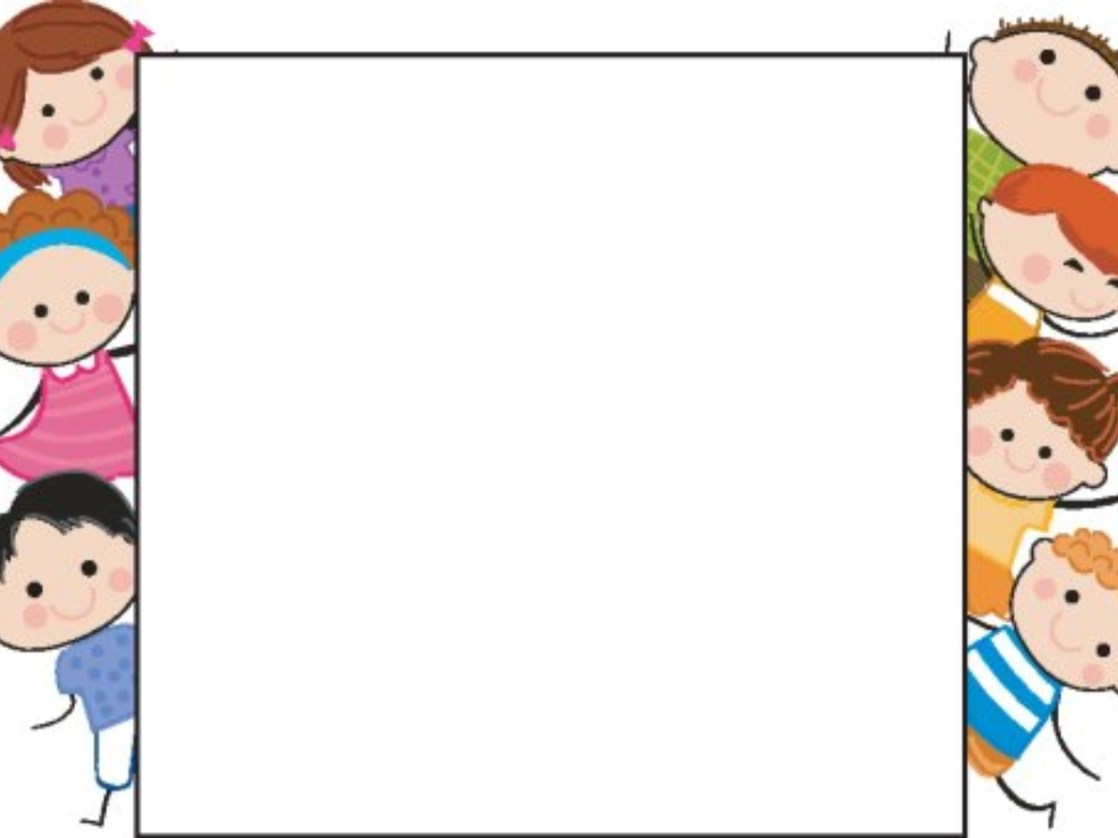
6
x 1 = 6
6
x 2 = 12
6
x 3 = 18
6
x 4 = 24
6
x 5 = 30
6
x 6 = 36
6
x 7 = 42
6
x 8 = 48
6
x 9 = 54
6
x 10 = 60

Slide 9
Bài 1: Tính nhẩm:
6 x 4 = 6 x 1 = 6 x 9 = 6 x 10 =
6 x 6 = 6 x 3 = 6 x 2 = 0 x 6 =
6 x 8 = 6 x 5 = 6 x 7 = 6 x 0 =
24
6
54
60
36
18
12
0
48
30
42
0

Slide 10
Bài 2:
Mỗi thùng có 6l dầu. Hỏi 5 thùng như thế
có tất cả bao nhiêu lít dầu?
Tóm tắt:
Bài giải:
1 thùng : 6l dầu
5 thùng dầu có số lít dầu là:
6 x 5 = 30 ( l )
5 thùng : …..l dầu ?
Đáp số: 30 l dầu

Slide 11

Đếm thêm 6 rồi viết số thích hợp vào ô trống:
Bài 3:
6
12
18
24
30
36
42
48
54
60

Slide 12
Bảng nhân 6
6 x 1 =
6
6 x 2 =
12
6 x 3 =
18
6 x 4 =
24
6 x 5 =
30
6 x 6 =
36
6 x 7 =
42
6 x 8 =
48
6 x 9 =
54
6 x 10 =
60

Slide 13







Trò chơi
Những bông hoa kì diệu

Slide 14
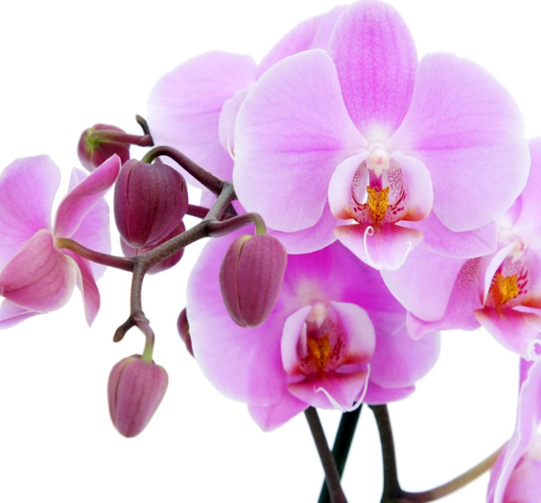


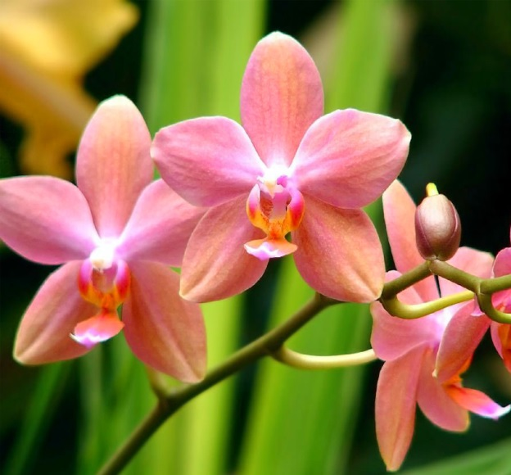
1
2
3
4

Slide 15

42
6 x 7 = ?
6 x 7 = 42

Slide 16
6 x 9 = 54
6 x 9 = ?

Slide 17
6 x 1 = 6
6 x 2 = 12
6 x 3 = 18
Đọc 3 phép tính đầu
của bảng nhân 6 ?

Slide 18
6 x 4 = 4 x 6
6 x 4 = … x 6

Slide 19

).
MỤC TIÊU
- Lập được và học thuộc bảng nhân 6.
- Củng cố ý nghĩa của phép nhân và giải bài toán bằng phép nhân.

Slide 20
Chào tạm biệt các con!

